Slide 1
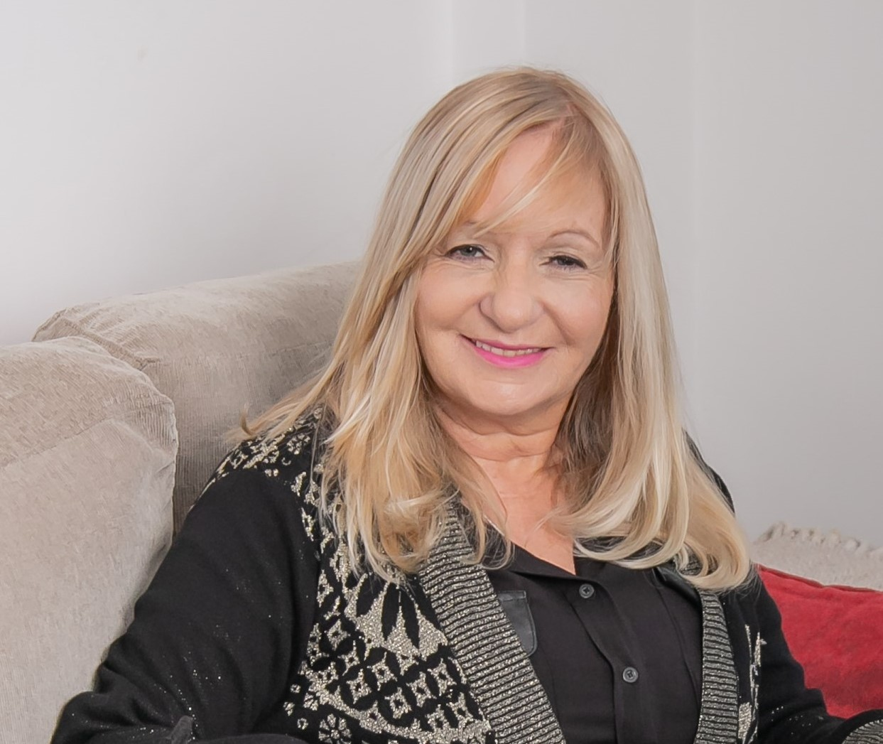
LAS PRUEBAS DE SELECCIÓN
CLASE GRATUITA
Comenzamos en unos minutos

Slide 2
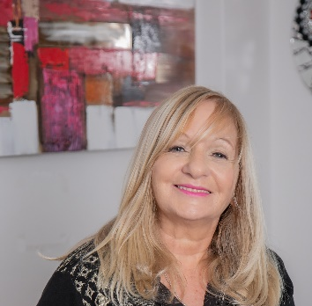
Marta Bonserio
¡De maestra de grado a directora, Inspectora, Inspectora Jefe y asesora de nivel central !
Actualmente es Directora Pedagógica y creadora de MB Consultora Educativa.
Sus estudios: Maestra de primaria, Maestra de adultos y en la Universidad de Lanús la Licenciatura en Gestión Educativa.
Capacita a mis alumnos para atravesar de manera exitosa las pruebas de selección y a los docentes en general para que logren reflexionar sobre sus prácticas.
Siguen sus cursos y charlas gratuitas alumnos de todo el mundo.
Es la Creadora de los cursos EL DIRECTOR EN LA ESCUELA DE HOY y todos los cursos de Prueba de selección para secretaria/o, director/a e Inspector/a, Curso de redacción de actas. También varios cursos y charlas gratuitas en You Tube
También es autora de la recopilación de EL GLOSARIO DE EDUCACIÓN, LA GUÍA PRÁCTICA PARA TUS CLASES y COAUTORA junto a Julieta Ma Karthe DEL MANUAL INTERACTIVO PARA TUS CLASES , Citas imprescindibles para tu prueba de selección, El Proyecto de Supervisión del director/a y Proyecto Educativo Institucional.

Slide 3

¡Gracias!

Slide 4
Estás en el lugar correcto si…
Si sos docente y te querés presentarte a un cargo Jerárquico por primera vez en la Pcia de Bs. As.
Si deseas fervientemente acceder a un cargo Jerárquico.
Si ya te presentaste y querés mejorar tu rendimiento.
Si empezaste varias veces a estudiar y no logras organizarte.
Si querés conocer los secretos para atravesar las distintas instancias.

Slide 5
¿POR QUÉ CREÉ ESTA PROPUESTA?
Quiero que conozcan PASO a PASO el camino a recorrer para prepararte.
Sé que te asusta tanto material y no sabés como organizarte.
Cada una de las instancias de evaluación tienen un formato distinto y no sólo es tener conocimiento, sino hay que saber transmitirlo.
Se cómo ayudarte y me avalan los testimonios de quienes participaron de mis cursos y aprobaron.

Slide 6
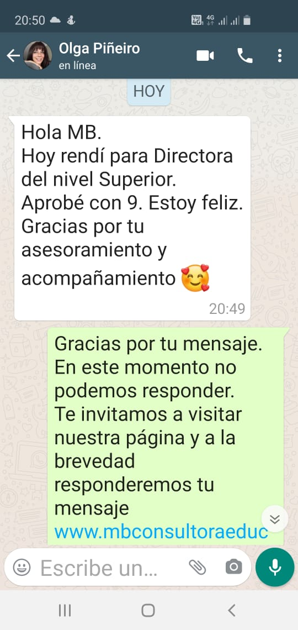
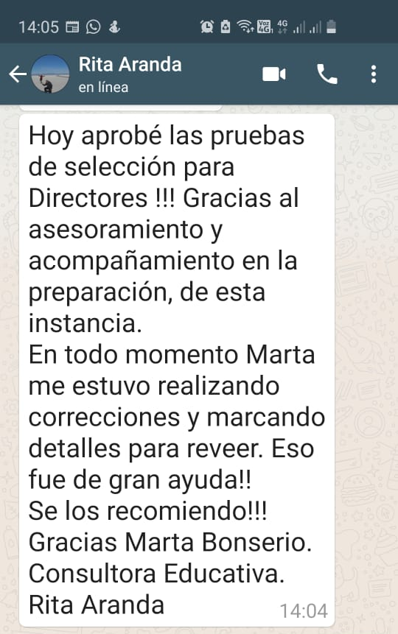
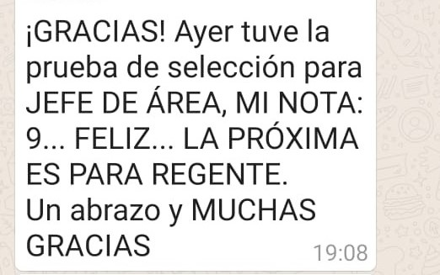
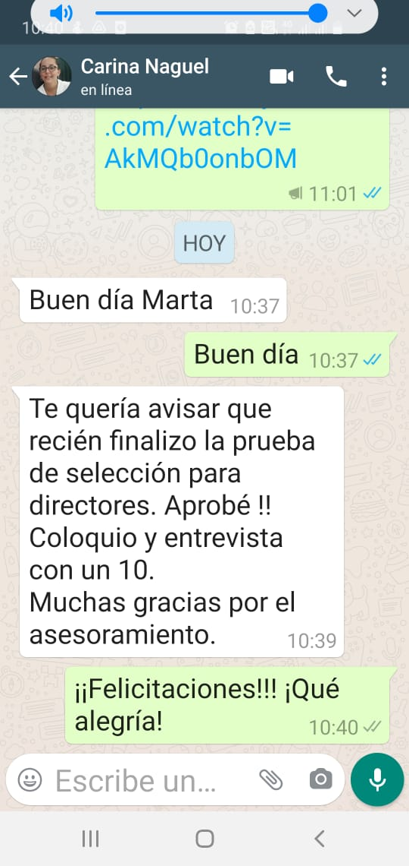
Algunos testimonios de alumnos que aprobaron la prueba de selección 2020
Mirá más testimonios en nuestra página
www.mbconsultoraeducativa.com

Slide 7

¿Te gustan los Regalos?

Slide 8

¡Quedate hasta el FINAL!, vamos a sortear
Tres premios
1º premio un bono de $2000
2º premio un bono de $1500
3º premio un bono de $1000

Slide 9

¡Nada Mejor que
“ El viejo y querido apunte”!

Slide 10



¿Cómo fueron mis experiencias
frente a las pruebas de selección?

Slide 11
¿Por qué es necesario prepárate con tiempo?
No lo dudes, este es el mejor momento para empezar a prepararte

Slide 12

Hoy vamos a hablar sobre todo lo que necesitas saber sobre las
PRUEBAS DE SELECCIÓN y el concurso de directivos titulares de Modalidad Especial

Slide 13

Requisitos de inscripción
Antigüedad docente:
    Jefe/a de área 3 años
    Secretaria/o 5 años
    Director/a 7 años
    Inspector/a 10 años
Ser titular
Titulo habilitante
En todos los casos la antigüedad en los servicios será computada al 31 de diciembre del año anterior al llamado a concurso
ARTÍCULO 82.- (Texto según Decreto Nº 441/95)

Slide 14
La convocatoria es para Docentes Titulares según lo establecido en el Artículo 75º Inc. 6.4.3
  Ítem A.- Docentes titulares que cumplan con los requisitos de antigüedad exigidos para el cargo,
  Ítem B.- Docentes titulares que no cumplan con los requisitos de antigüedad exigidos para el cargo, e Ítem
  Ítem C Personal docente provisional del mismo inciso escalafonario del cargo a cubrir

Slide 15
¿DÓNDE ENCONTRAR ESTA INFORMACIÓN?
Estatuto del docente de la Provincia de Buenos Aires. Ley 10579. Artículo 75 E.
Disposición de la convocatoria a las Pruebas de Selección

Slide 16
¿Quiénes conforman la Comisión Evaluadora?
PARA CARGOS DE INSPECTOR/A:
Director del nivel o modalidad/ un asesor
Un (1) inspector jefe
Un (1) inspectores
de área para cargos
PARA CARGO DE DIRECTOR/A:
Dos (2) inspectores de área.
Un (1) director/a
PARA CARGO DE SECRETARIO/A o Jefe/A área
un (1) inspector de área ·
Un (1) director/a de servicio que no
sea el que se cubre ·
Un (1) secretario o jefe/a de área

Slide 17
INSTANCIAS DE EVALUACIÓN
PARA JEFE/A de área,
SECRETARIO/A
y
DIRECTOR/A
COLOQUIO:
    Grupal
    Capilla
    Coloquio propiamente dicho
ENTREVISTA:
    individual
PARA INSPECTOR/A
PRUEBA ESCRITA:
Informe de visita a escuela
COLOQUIO:
    Grupal
    Capilla
    Coloquio propiamente dicho
ENTREVISTA:
    individual

Slide 18

CON CUÁNTO SE APRUEBA
Y
CON CUÁNTO SE MERITÚA

Slide 19
Se aprueba con 5 y se meritúa con el promedio de 7

Slide 20
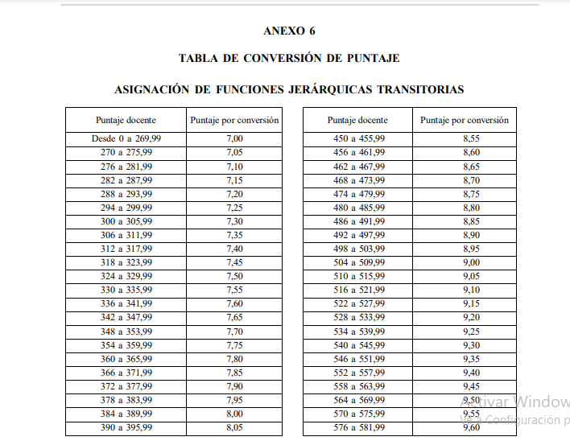

Slide 21

Leer con detenimiento el temario y la bibliografía

Slide 22
ANÁLISIS TEMARIO
EJE 1
EJE 2
EJE 3
LINEAMIENTOS POLÍTICOS, INSTITUCIONALES Y PEDAGÓGICOS DEL NIVEL O MODALIDAD
ESTADO, SISTEMA Y POLÍTICAS EDUCATIVAS
LAS PRÁCTICAS DE CONDUCCIÓN DE ACUERDO AL CARGO QUE ASPIRAN

Slide 23
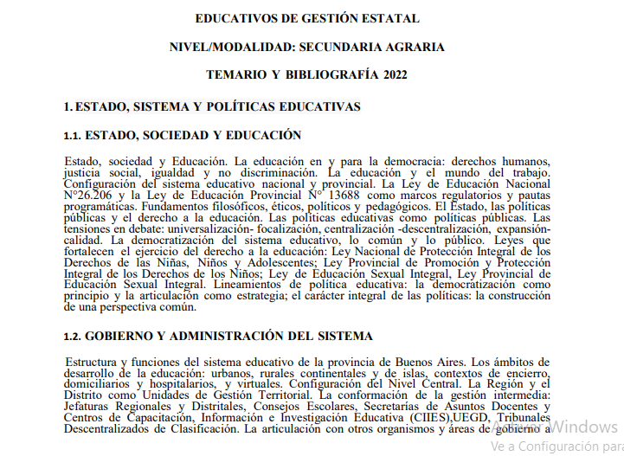

Slide 24
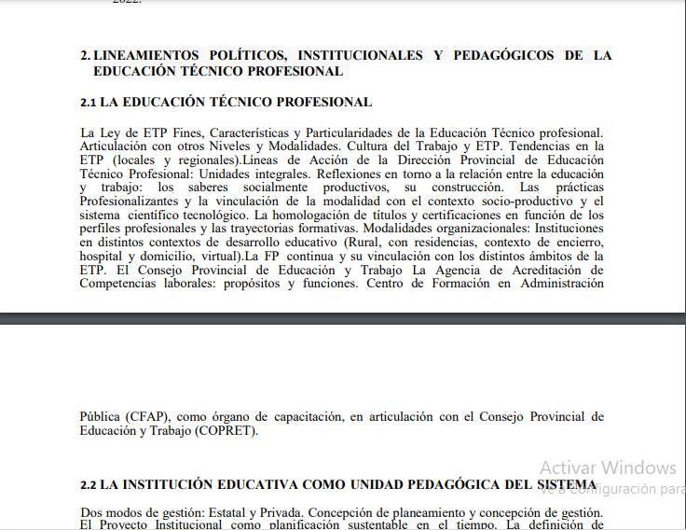

Slide 25
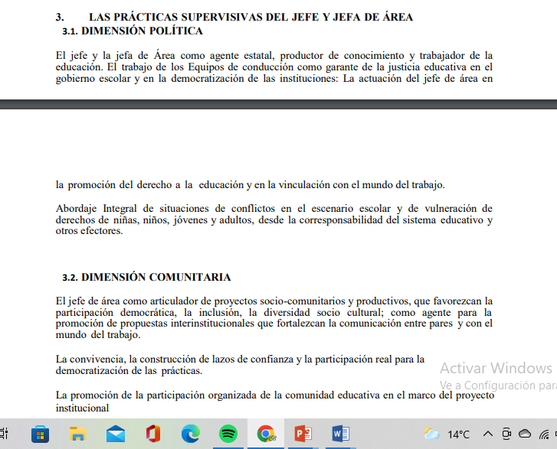

Slide 26
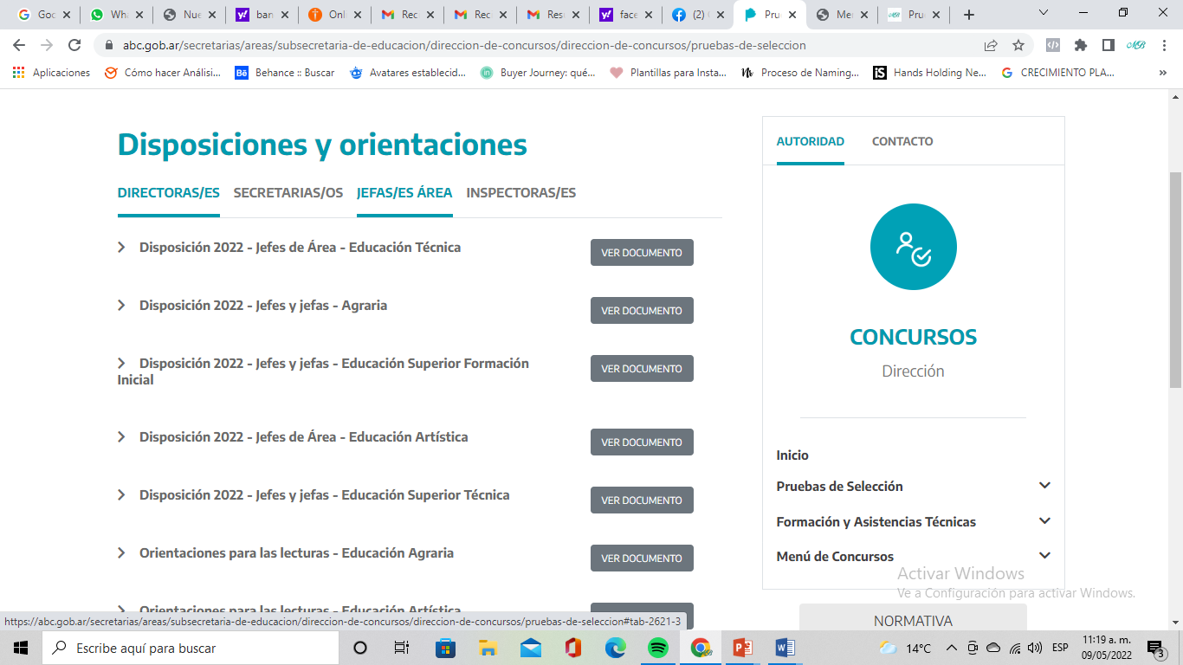

Slide 27
Organización del material

Slide 28

Organización del material
Tener todo el material
Aprender a organizarlo
Armar un orden de estudio
Crear hábitos

Slide 29
EL MATERIAL DE ESTUDIO ESTA DIVIDIDO
EN LOS TRES EJES
EJE 1
EJE 2
EJE 3
Bibliografía
Marco normativo
Documentos
Bibliografía
Marco normativo
Documentos
Bibliografía
Marco normativo
Documentos

Slide 30

Tenemos en nuestras aulas virtuales la bibliografía para todos los niveles y modalidades y un recorrido que les permitirá organizarse

Slide 31
RECORRIDO POR EL CAMPUS VIRTUAL

Slide 32
¿CÓMO ORGANIZAR LA BIBLIOGRAFÍA?
Organizarla por temas es lo más conveniente

Slide 33
¿Qué temas salen habitualmente?
Evaluación Articulación Prácticas del lenguaje Matemática Ciencias Sociales Ciencias Naturales Ausentismo Inclusión TIC COMUNICACIÓN | Plan de continuidad pedagógica Plan de intervención de riesgos ESI Juego para inicial Conflicto AIC SALIDAS EDUCATIVAS EFEMERIDES Etcétera

Slide 34

Armar informes de lectura por temas
Preparar citas de autor para cada tema
Tener un glosario

Slide 35

EBOOK
Citas de autores imprescindibles para tu Prueba de Selección

Slide 36
Quedate hasta el final te podés ganar uno de los bonos

Slide 37
PRIMER INSTANCIA INSPECTORES

Slide 38
Instancia escrita: informe
INFORME VISITA A ESCUELA
Presencial
Individual
Observación de insumos de la institución
Escrito en el recinto elegido para tal fin

Slide 39
EL COLOQUIO

Slide 40

Revisar la grilla de evaluación que utiliza la Comisión Evaluadora
Veamos un ejemplo

Slide 41
ASPECTOS A CONSIDERAR
1.- ABORDAJE DE LA PROBLEMÁTICA - Encuadre y análisis de la situación. Fundamentación Articulación teórico práctica en el análisis de la problemática planteada. Selección de aspectos relevantes y relaciones entre los mismos. Prácticas de intervención Diversidad y pertinencia de las propuestas. Aporte al fortalecimiento de la trama institucional. Posicionamiento sobre el ejercicio de la función. Reflexión, pertinencia y especificidad en las conclusiones elaboradas CALIFICACIÓN PARCIAL Puntaje máximo: 5

Slide 42
2.- PARTICIPACIÓN GRUPAL Aportes al fortalecimiento y regulación de la dinámica del grupo. Actitud de respeto en situaciones de consenso y disenso. Equilibrio en la participación. Capacidad para incluir el aporte del otro. CALIFICACIÓN PARCIAL Puntaje máximo: 5

Slide 43
Durante la capilla armar un esquema
¿Cuál es el problema a resolver?
¿Sobre qué autor/es se podría fundamentar la resolución?
¿Sobre qué normativa: cuál es la más apropiada para ese caso
Acciones concretas enmarcadas en el PES: cómo, con quiénes, con qué.
Acciones de monitoreo y evaluación

Slide 44
EL COLOQUIO
Tres profesionales que debaten un problema desde el rol al que aspiran
Los aspirantes deben participar de manera equilibrada y cordial.
Deben utilizar un vocabulario pertinente.
La problemática se debe resolver con una introducción, acciones enmarcadas en el PES y una conclusión.

Slide 45

DIMENSIONES
POLITICA
PEDAGÓGICA
COMUNICACIONAL
ADMINISTRATIVA ORGANIZACIONAL

Slide 46
LA ENTREVISTA

Slide 47
¡Si aprobaste la primera instancia, podrás acceder a la entrevista!

Slide 48
Es individual.
Por lo general, se trabaja sobre los aspectos que faltaron en el coloquio, y se pide al participante que amplíe.
En algunos casos se preguntan sobre temas que pertenecen al temario.
Se evalúa sobre todo el posicionamiento en el rol.

Slide 49


Slide 50

¿Qué es una problemática?

Slide 51

Una problemática plantea un problema a resolver desde el rol al que se aspira, fundamentado en la bibliografía y normativa que propone la resolución para la prueba de selección.

Slide 52
Recordemos algunos puntos
Tanto el Inspector/a, directivo o secretario/a son AGENTES DEL ESTADO, lo representan, por lo tanto deben a ocupar de un modo diferente el estado. Abad y Cantarelli hablan de un modo de ocupación estatal: la subjetividad responsable.
  Ocupar el Estado desde una subjetividad responsable supone: considerar las condiciones de contexto, pensar en una escala de intervención efectiva, tener en cuenta ciertas normas que encuadran la tarea.

Slide 53
Si hablamos de subjetividad responsable, subjetividad que no se estanca ni se agota en la demanda, sino que se fundamenta en la conjunción de derechos y de deberes, entonces la ética estatal queda indisolublemente unida a las decisiones que, como directivos y agentes del Estado, se van tomando, y a las consecuencias de las mismas.
Se trata de una ética que acompaña la responsabilidad y el desafío de la construcción y el cuidado de lo común.
Abad y Cantarelli

Slide 54
PROBLEMÁTICA
La inclusión requiere garantizar el acceso, la permanencia y el egreso con aprendizajes, pero también que el tránsito de los niños, niñas, adolescentes, jóvenes y adultos por el sistema educativo y sus instituciones se produzcan lazos sociales, significativos, de reconocimiento, de valoración y de cuidado de los sujetos entre quienes “pueden” y quienes “no pueden”.
Ud como director de un establecimiento observa un alto índice de repitencia en los alumnos de 1º ciclo.
Analice posibles causales y piense líneas de acción para revertir dicha situación

Slide 55
Partes de la problemática
En todos los casos las problemáticas constan de tres partes:
    1º párrafo te ubica como aspirante en el marco teórico,
    2º párrafo se expresa el problema existente
    3º párrafo te indica cómo se espera sea tu intervención

Slide 56
Cómo resolver el problema
Requiere del análisis y abordaje conjunto, porque lo complejo no se resuelve individualmente:
  se requieren resoluciones diseñadas entre varios;
  requiere colaboración,
  trabajo en equipo

Slide 57
PENSEMOS EL PROBLEMA EN CLAVE PEDAGÓGICA
¿Cuál es el problema?
¿Cuáles son los síntomas que alentaron a
qué existiera este problema?
¿Cuál es la causa de este problema?
DIAGNÓSTICO

Slide 58

Qué acciones se van a planificar a partir de la organización de la agenda de trabajo enmarcadas en el PES

Slide 59
Algunos interrogantes
¿Quiénes intervienen? Ustedes como equipo de supervisión
¿Quienes son los destinatarios de sus acciones? Equipos de Conducción (inspector/a)/ Equipos docentes (director/a)
¿Cuándo? A corto, a mediano y largo plazo
¿En qué espacios?. Reuniones, talleres, capacitaciones, entrevistas, visitas a las escuelas/aula (de acuerdo al rol).
¿Cómo? Con un plan de intervención PES

Slide 60
Planificar acciones acordes a la lectura y análisis pedagógico de la información que brindan los indicadores cuantitativos y cualitativos acordes a la situación problemática planteada

Slide 61
Contextualizar las acciones
A partir de la lectura de los indicadores y teniendo en cuenta la situación diagnosticada se contextualizan las acciones siempre en el marco del Proyecto de Supervisión desde el rol al que se aspira. Y teniendo en cuenta la planificación de su agenda.

Slide 62
ANTE CUALQUIER PROBLEMÁTICA
En el despliegue de su rol, desarrollan ideas y estrategias, seleccionan recursos que convocan a repensar las prácticas de asesoramiento con el objetivo de transformar las prácticas de enseñanza y de las trayectorias escolares de las y los estudiantes

Slide 63
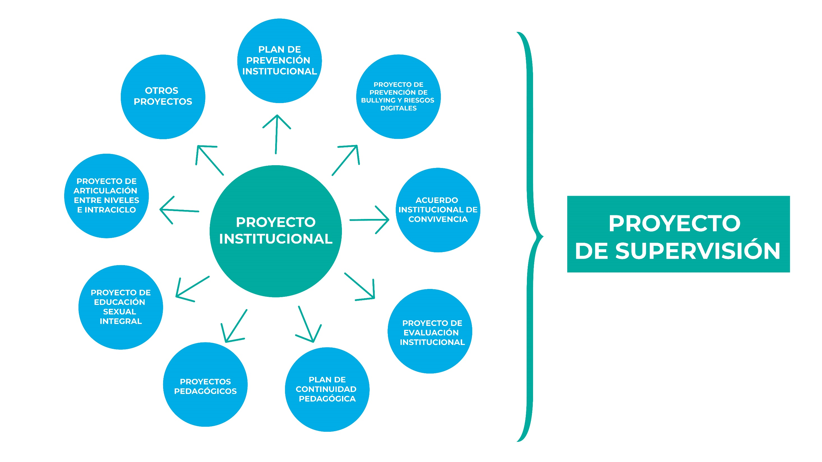

Slide 64
El plan de trabajo de la supervisión direcciona la mirada hacia la construcción de las condiciones institucionales y didácticas para que la enseñanza y el aprendizaje sucedan.

Slide 65

NUEVO LIBRO FÍSICO

Slide 66
TESTIMONIO
Lorena Galeano

Slide 67
¿Cómo armar un plan de intervención del directivo?

Slide 68
El equipo directivo en otras palabras será quien geste y posibilite las condiciones habilitantes para emprender los procesos de cambio, es decir, será quien estime y garantice las condiciones e intervenciones para que en las escuelas acontezca aquello que se desea y se acuerda. Será el equipo directivo quien trace la ruta de trabajo para el equipo docente y brinde el auspicio de un horizonte compartido de trabajo.
Blejmar

Slide 69
Plan de intervención del Equipo de Conducción
INTRODUCCIÓN
Hacer hincapié en el tema que se refiere en la problemática.
Mencionar leyes, normativa o autor que fundamente lo que sigue

Slide 70
ACCIONES
TIEMPO
Diagnóstico
Primer intervención
Capacitación
Convocar a otros profesionales por ejemplo CIIE u organizaciones para trabajar sobre el tema
Corto
Mediano
Largo
Reunión con los docentes involucrados para analizar el problema detectado.
Taller de reflexión sobre los problemas detectados con el Equipo docente para analizar posibles soluciones.
plazo
Análisis de los indicadores cuantitativos y cualitativos
´que revelan los problemas institucionales
Análisis de bibliografía de algún autor o documento sobre el tema.
Trabajo con los equipos de docentes de manera personalizada

Slide 71
Trabajo con los equipos de docentes de manera personalizada
Visita al aula para observar los avances de la puesta en marcha las propuestas de enseñanza
Revisión de planificaciones y producciones de los alumnos.
Asesoramiento sobre los mismos.
Entrevistas con los docentes para trabajar sobre situaciones puntuales
Trabajo con parejas pedagógicas

Slide 72
CIERRE
El cierre tiene que ser contundente y no general sino referido a la problemática que los convoca

Slide 73
El Director es clave como formador de formadores en el marco de la corresponsabilidad y un horizonte de sentido común que permita la mejora constante de los aprendizajes de los estudiantes. Su función estará enfocada a alentar y generar condiciones de trabajo colaborativo, profesional, reflexivo, encausando el uso del tiempo para permitir el desarrollo profesional docente entendiendo la enseñanza como una responsabilidad pública compartida.
Rebeca Anijovich

Slide 74
¿Cómo armar un plan de intervención del inspector/a?

Slide 75
“En la actualidad, el supervisor es un actor clave en el proceso educativo: es quien conoce de cerca las escuelas a su cargo y puede contribuir a ajustar las políticas públicas a las necesidades de su región, acompañar a sus escuelas (especialmente, a las que máslo necesitan), articular redes de trabajo y, fundamentalmente, apuntar a la calidad educativa en todas las escuelas de su jurisdicción.”
Gvirtz, S. y Abregú, M. V. (2011).

Slide 76
Plan de intervención del Inspector/a
INTRODUCCIÓN
Hacer hincapié en el tema que se refiere en la problemática.
Mencionar leyes, normativa o autor que fundamente lo que sigue

Slide 77
Acciones
tiempo
Diagnóstico
Primer encuentro
segundo encuentro
Otros encuentros
Corto
Mediano
Largo
plazo
Análisis de indicadores que aparecen en la problemática y otros que se pueden mencionar
Reunión areal
Tratamiento del tema central de la problemática
Análisis de bibliografía o normativa
Taller sobre el PES del Equipo de Conducción haciendo hincapié sobre el tema que surgió del diagnóstico.
Encuentros con otros inspectores/as para trabajar el tema y análisis de bibliografía de algún autor o documento sobre el tema.
Trabajo con los equipos de conducción de manera personalizada

Slide 78
Trabajo con los equipos de conducción de manera personalizada
Visita a la escuela para observar los avances de la puesta en marcha del PES del Equipo de conducción
En las distintas visitas ir con un motivo en particular: por ejemplo ver los informes y registros de asesoramiento que el Equipo directivo realiza a los docentes
Entrevistas en sede para asesorar al equipo de conducción de ser necesario
Visita al aula para asesorar al director sobre las practicas que observa y como tiene que llevar el registro del asesoramiento

Slide 79
CIERRE
El cierre tiene que ser contundente y no general sino referido a la problemática que los convoca

Slide 80
El apoyo y el acompañamiento pedagógico y administrativo a las escuelas busca que estas, al mismo tiempo que se manejan de manera autónoma, puedan enseñar mejor. Para ello es necesario acompañar, compartir los problemas y ver cómo se pueden resolver, sugerir, estrategias de intervención, monitorear las acciones emprendidas, etc.
En los casos en que los supervisores cumplen de manera eficiente esta primera función, los directivos escolares sienten menos soledad en su rol y ven al supervisor como a un aliado en los procesos de mejora de sus escuelas, saben que pueden recurrir a él, contar con él, pedir ayuda.
Esta función implica una presencia del supervisor durante los procesos y no sólo durante los logros. Más aún, supone que el supervisor también se responsabilice de los resultados alcanzados en las escuelas que tiene a su cargo, porque ha participado activamente durante su proceso.
Gvirtz, S. y Abregú, M. V. (2011).

Slide 81
Cómo introducir una cita
EBOOK
Citas de autores imprescindibles para tu Prueba de Selección

Slide 82
Cómo y cuándo se monitorearán y evaluarán las intervenciones desarrolladas

Slide 83
Hablemos de la conclusión
Recuerden cuál es el tema
Mencionen en una oración que con las acciones descriptas y las que puedan surgir buscaran resolver el problema
Esta resolución busca la mejora en los aprendizajes de los alumnos
Pueden reforzar con algo de la bibliografía no abriendo el tema sino cerrándolo
Tiene que ser muy contundente pues es lo último que resonará en los oídos de la CE

Slide 84

TE GUÍO A TRAVÉS DE LOS LIBROS DIGITALES Y MIS CURSOS PARA ALCANZAR TU SUEÑO

Slide 85
Preparate para el 2023

Slide 86
Nuestros cursos se alojan en un aula virtual y cuentan con:
Videos grabados
Explicaciones en un pdf
Problemáticas para resolver
La bibliografía solicitada para la prueba
Correcciones personalizadas
Curso de ESI
Curso sobre Bulliyng

Slide 87
Y la novedad de este año…
Dos clases en vivo sobre resolución de problemáticas

Slide 88

Próximas clases en vivo sobre resolución de problemáticas para alumnos:
NOVIEMBRE
17 curso aspirantes a
DIRECTIVOS
24 curso aspirantes a Secretarios/as
30 curso aspirantes a Inspectores/as

Slide 89
OFERTA VÁLIDA HASTA HOY 14/11 A LAS 00:00
SÓLO POR HOY 10% DE DESCUENTO
CON TARJETA DE CRÉDITO Y EN 6 CUOTAS SIN INTERÉS
15% DE DESCUENTO CON TRANSFERENCIA BANCARIA

Slide 90

Curso asincrónico
antes $11.086
Ahora
$9.977
6 cuotas de $1.662 Si lo pagas con transferencia bancaria un 15% de descuento
Pagás $9423

Slide 91

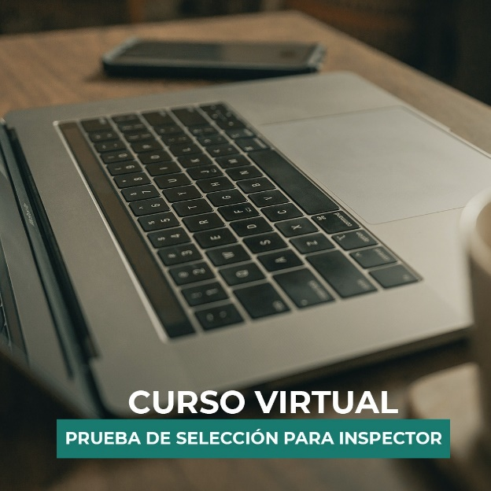
Cursos asincrónicos
antes $11.086
Ahora $9.977
6 cuotas de $1.662 Si lo pagas con transferencia bancaria un 15% de descuento
Pagás $9423
Valor $14.294
Ahora $12.864
o 6 cuotas de $2.144
Si lo pagas con transferencia bancaria un 10% de descuento
Pagás $12.150

Slide 92
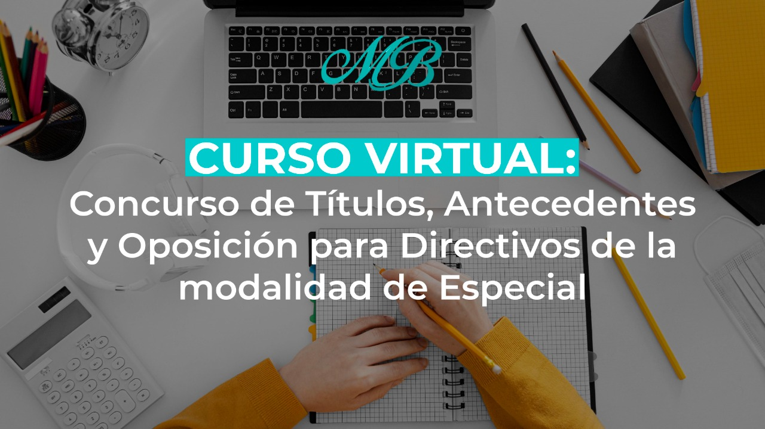

Slide 93



CON LA INSCRIPCIÓN AL
CURSO TE LLEVAS
2 clases en vivo
ACCESO al 99%
TODA LA
BIBLIOGRAFÍA
9 módulos con video y pdf
40
PROBLEMÁTICAS PARA PRACTICAR
Curso de ESI
Curso sobre prevención
De Bulliyng

Slide 94
¡NUEVO CURSO!
CONCURSO DE TÍTULOS, ANTECEDENTES Y OPOSICIÓN PARA LA COBERTURA DE
CARGOS DIRECTIVOS TITULARES
DE LA MODALIDAD ESPECIAL 2022
Abierta la inscripción
NUEVE MÓDULOS con videos, dos clases en vivo,
pdf y material complementario

Slide 95
VALOR DEL CURSO $19.600
PRECIO PROMOCIONAL de $18.900
6 cuotas sin interés de $3.150.
¿Sos alumno/a de MB?
tenés un descuento de 12%
$16.630 o 6 cuotas sin interés de $2.772

Slide 96
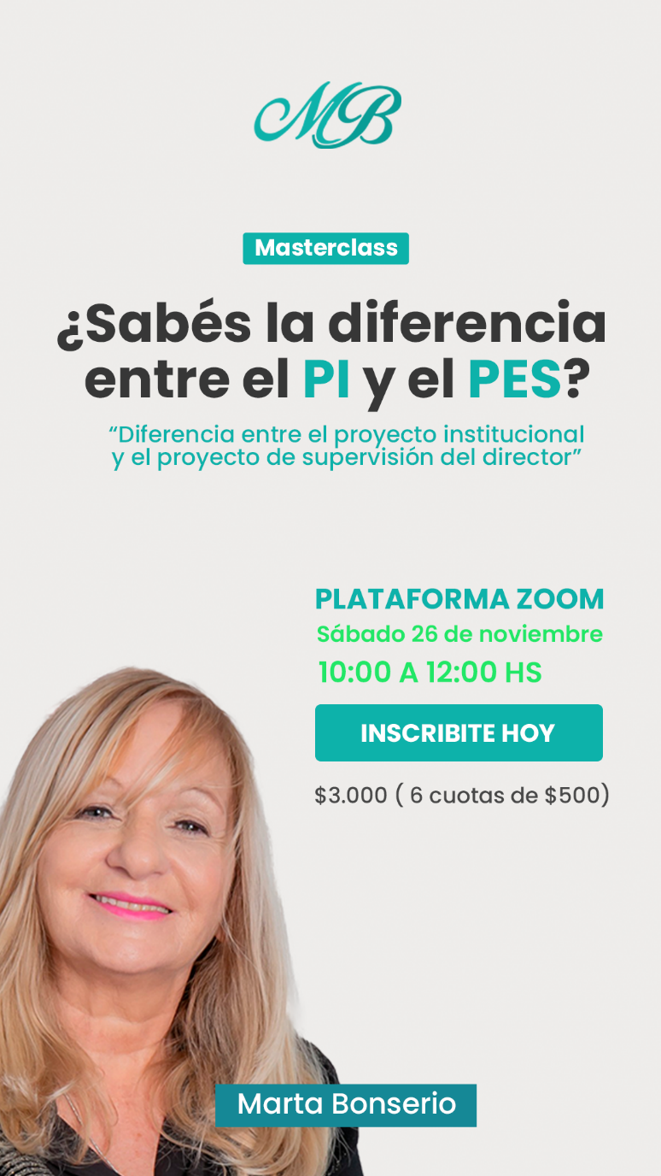
ÚLTIMAS VACANTES
Sábado 26 de noviembre de 10:00 a 12:00
A SÓLO $3.000 ( 6 CUOTAS DE $500)

Slide 97
MASTERCLASS
DIFERENCIA ENTRE PROYECTO INSTITUCIONAL Y PROYECTO EDUCATIVO DE SUPERVISIÓN (PI - PES)
En este encuentro vamos a establecer las diferencias sustanciales sobre quiénes elaboran el PES y quienes el PI. Como así también profundizaremos sobre cómo se organiza cada uno de ellos.
¿Cuándo y cómo planificar el Proyecto de supervisión? ¿Cómo se organiza a lo largo del año escolar? ¿A quiénes está dirigido?
¿Cuál es el rol del Equipo de conducción en el armado del Proyecto Institucional? ¿Quiénes participan en su evaluación? ¿Cuáles son sus componentes?

Slide 98
Todo lo que necesitas saber sobre el rol del directivo, el PES y el PI

Slide 99
NUEVO LIBRO en Papel
Valor $3800 en 6 cuotas sin interés $633 costo de envío $850

Slide 100

Valor $3.520
o 6 cuotas de $586
Si lo pagas con transferencia bancaria un 10% de descuento
Pagás 3.168

Slide 101

SORTEO

Slide 102

Sección de preguntas

Slide 103

¡Gracias por participar!

